Slide 1
20
المحاضرة العشرون
م. د. قيس عبدالله أحمد

Slide 2
السكت في القرآن الكريم
أولاً ــ السكت لغة:
خلاف المنطق وهو الصمت. وقيل: سَكَتَ تعمدَّ السكُوتُ، ويقال: تكلم الرجل ثم سكت، بغير ألف، فإذا انقطع كلامه فلم يتكلم⁽¹⁾.
⁽¹⁾ ينظر: لسان العرب، مادة (سكت):6: 303.
ثانياً ــ السكت اصطلاحا:
" قطع الصوت زمناً يسيراً دون زمن الوقف من غير تنفس"⁽²⁾ أو " هي سكتة لطيفة دون قطع النفس "⁽³⁾. أوجبها حفص⁽⁴⁾ في أربع مواضع في القرآن واختلف عن الباقين فيها، وهي:
⁽²⁾ التجويد وآداب التلاوة: 49.
⁽³⁾ نزهة القارئ وتحفة البارئ: 81.
⁽⁴⁾ ينظر: التيسير في القراءات السبع: 142.

Slide 3
أولاً: في سورة الكهف⁽¹⁾ فنقول: "عوجاً" وتسكت بقدر حركتين ثم تقول "قَيّماً"، في قوله تعالى:
ﱡ ﲭ ﲮ ﲯ ﲰ ﲱ ﲲ ﲳ ﲴ ﲵ ﲶ ﲷ.ﲺ ﲻ ﲼ ﲽ ﲾ ﲿ ﱠ ، الكهف: 1-2.
إنَّ السكتة على ألف عوجاً من غير تنوين لبيان أن ما بعده وهو قوله تعالى ﱡ ﲺ ﱠ ليس متصلاً بما قبله، لأن عوجاً مفعول به للفعل ﱡ ﲵ ﱠ وﱡ ﲺ ﱠ منصوب على انه حال، " والتقدير : ﱡﲭ ﲮ ﲯ ﲰ ﲱ ﲲ ﲳ ﲺ ﲴ ﲵ ﲶ ﲷ ﱠ "⁽²⁾.
⁽¹⁾ ينظر: القراءات العشر المتواترة، 293.
⁽²⁾ معاني القرآن للأخفش: 2/616، ومعاني القرآن للفراء: 2/133.

Slide 4
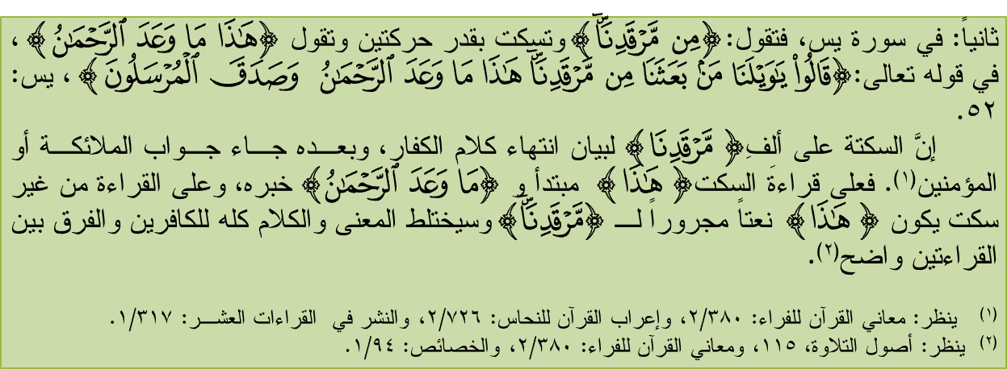

Slide 5
ثالثاً: في سورة القيامة⁽¹⁾ فتقول: ﱡﱡ ﱠ وتسكت بقدر حركتين وتقول ﱡﱣﱠ. في قوله تعالى: ﱡﱠ ﱡﱢ ﱣﱠ ، القيامة: 27.
قرء حفص عن عاصم بسكتة لطيفة من غير تنفس على نون ﱡﱡﱠ كي لا يتوهم السامع بأنها (مَرَاق)، إسم فاعل من المروق وهو الخروج، في حين أنَّ الله عزَّوجل يوضح في الآية المباركة حال المحتضر في ساعة الموت ووصول روحه إلى( التراقي) جمع ترقوة، وهي عظم في أعلى الصدر والراقي: الشافي يعالج المريض بالرقية أو بالدواء "⁽²⁾. والحال إنَّها ساعة الموت والفراق لا المرض.
⁽¹⁾ ينظر: القراءات العشر المتواترة، 578.
⁽²⁾ التفسير المبين: 579، وينظر: التيسير في القراءات السبع: 142، والنشر في القراءات العشـر: 1/426.
رابعاً: في سورة المطففين⁽³⁾، فنقول: ﱡﱲﱳ ﱴﱵ ﱠ وتسكت بقدر حركتين ثم تقول ﱡﱶﱠ في قوله تعالى:ﱡﭐﱲﱳ ﱴﱵ ﱶ ﱷ ﱸ ﱹ ﱺ ﱻ ﱠ، المطففين:14. " إنَّ السكتة على لام ﱡ ﱴﱵ ﱠ لئلا تدغم مع الراء للتقارب وتصبح العبارة (بَرَانَ) مثنى (بر) ويصبح المعنى غير صحيح "⁽⁴⁾.
ويجوز للقارئ أن يقف على ﱡﲷ ﱠ وعلى ﱡ ﲼ ﱠ وعندئذٍ فلا سكت، أما في حالة الوصل فيجب السكت، أما عند ﱡ ﱡ ﱣ ﱠ و ﱡﱴﱵ ﱶ ﱠ فليس له إلا السكت⁽⁵⁾.
⁽³⁾ ينظر: القراءات العشر المتواترة: 588.
⁽⁴⁾ نزهة القارئ وتحفة البارئ: 82.
⁽⁵⁾ ينظر: النشر في القراءات العشـر: 1/267.

